Slide 1

Jak zapewnić bezpieczny dostępu do zasobów internetowych?
Wykonawcy:
Iza Pietrzak i Bartek Walczak

Slide 2

Miej różnorodne hasła do swoich social media.
Wiele hakerów będzie chciało zdobyć twoje dane do wielu złych rzeczy, żeby tego uniknąć miej różne hasła dzięki temu unikniesz nieprzyjemnych sytuacji.
Dzięki temu jeżeli zdobędzie jedno hasło nie będzie miał dostępu do wszystkich kont tylko do jednego i nie będzie mógł zalogować się do wszystkich danych o tobie.

Slide 3

Jak uważać
Miej zawsze włączonego antywirusa.
Nie pobieraj aplikacji z nieznanych źródeł.
Nie podawaj nikomu swoich haseł.
Nie zezwalaj na dostęp do kontaktów lub plików aplikacjom które tego nie potrzebują.

Slide 4
Co zrobić jak padniesz ofiarą hakerów ?
Spróbuj zresetować swoje hasło. Jeśli zadziałasz dość szybko, atakujący mogą nie zdążyć odłączyć Twojego adresu e-mail od konta.
Ostrzeż jak najwięcej osób, że Twoje konto zostało zhakowane: poinformuj znajomych i rodzinę, opublikuj post w sieciach społecznościowych. Gdy wszyscy będą o tym wiedzieć, z mniejszym prawdopodobieństwem padną ofiarą oszustów, gdy zaczną oni wysyłać prośby w Twoim imieniu, na przykład mówiąc, że rozpaczliwie potrzebujesz pieniędzy.
Jeśli oszuści zhakowali konto w systemie płatności lub takie, które było powiązane z kartą kredytową, zadzwoń do banku i innych podmiotów finansowych.
Przeskanuj swój komputer za pomocą oprogramowania antywirusowego, aby mieć pewność, że nie ma na nim szkodliwych programów, które mogłyby zostać użyte do kradzieży haseł.
Utwórz listę najważniejszych usług powiązanych ze zhakowanym kontem. Odłącz te, do których logujesz się za jego pomocą, jak również te, które wysyłają na ten adres e-maile umożliwiające zresetowanie hasła.

Slide 5
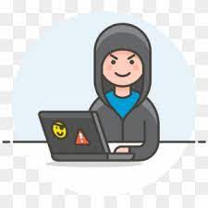
Czego nie rób.
Najlepiej będzie gdy nie będziesz logował się na swoje konta na urządzeniach nie znajomych a nawet znajomych, gdyż ta osoba może później to wykorzystać i narobić nam problemów.

Slide 6
Pamiętaj
Pamiętaj o tym by co jakiś czas zmieniać
hasła do wszystkich kont.
Jeżeli masz podejrzenie że ktoś zna twoje
hasło to zmień je jak najszybciej.

Slide 7
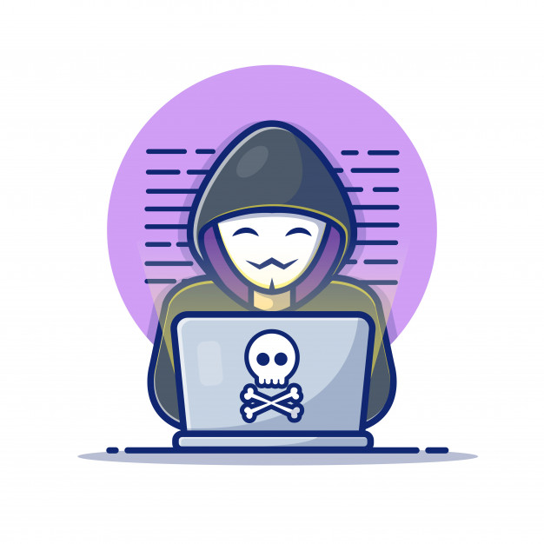
Nie podawaj swoich danych obcym.
Musisz wiedzieć, że nie należy dzielić się swoimi danymi
w internecie gdyż ktoś obcy może się o tym dowiedzieć i coś wam albo waszej rodzinie zrobić. Jeżeli poznasz osobę
w internecie nie podawaj swojego adresu zamieszkania, ponieważ ta osoba może przyjechać i was skrzywdzić.

Slide 8
Słuchaj się rodziców i nie rób nic
bez ich zgody.
Jeżeli jesteś niepełnoletni pytaj się rodziców o pozwolenie czy możesz pobrać daną grę, wejść na stronę internetową lub założyć na jakiejś stronie konto. Pamiętaj by nie rozmawiać
z obcymi o prywatnych sprawach lub o tym gdzie często chodzisz oraz gdzie mieszkasz.

Slide 9
Co wrzucać do internetu a czego nie.
Musisz wiedzieć, że to co wrzucisz do internetu zostaje tam na zawsze więc zastanów się najpierw kilka razy czy na pewno chcesz to dodać i czy nikogo innego to nie skrzywdzi a tymbardziej nie doprowadzi do tego, że ktoś będzie chciał się zabić. Pamiętaj by nie krzywdzić innych w internecie bo to samo może spotkać was samych.

Slide 10
Niebezpieczeństwa w internecie.
Pamiętaj o tym, że w internecie jest bardzo wiele niebezpieczeństw nie tylko to, że możesz stracić dane ale też niebezpieczeństwo stworzone w internecie które może przenieść się do rzeczywistego świata i w nim może się nam stać krzywda.

